Slide 1
Clubscheidsrechter

Slide 2
Ben jij klaar om een wedstrijd te fluiten?

Slide 3
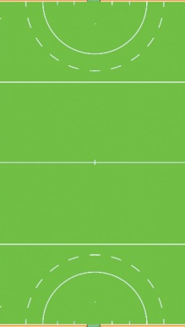
Veldverdeling
23 meterlijn
middenlijn
23 meterlijn

Slide 4
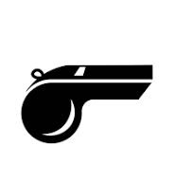
Voorbereiden op de wedstrijd
Zorg dat je op tijd voor aanvang van de wedstrijd aanwezig bent
Samen met je collega-scheidsrechter bereid je de wedstrijd voor
Loop het veld op tijd op (tijdens de inspeeltijd van de teams) en stel je voor aan beide coaches/teambegeleiders
Wat checken jullie op het veld?
Controleer de doelen en de netten op gaten en gebreken, is er iets met het doel vraag de aanvoerder/coach van het thuisspelende team om het op te lossen
Aanwezigheid van de hoekvlaggen (als de hoekvlaggen er niet staan vraag de aanvoerder/ coach van het thuisspelende team
Wat checken jullie bij de teams/spelers/doelverdedigers en waar moet je nog meer aan denken?
Aantal spelers /staan alle aanwezige spelers op het DWF formulier? Zo niet laat deze door de coach op het DWF zetten
Tenue de teams moeten een afwijkende kleur van elkaar hebben (het uit team is hier verantwoordelijk voor)
Doelverdediger shirt afwijkend van de teams
De toss - je roept beide aanvoerders bij je door op je fluitje te blazen en de aanvoerders te roepen. Bij de toss kan de uitspelende aanvoerder de kant van de munt kiezen. De winnaar van de toss kiest dan op welke speelhelft ze willen start of de bal uit te nemen.

Slide 5
Fluitbasis veld
2 teams van 11 spelers in het veld, ieder team heeft een aanvoerder. (minimaal 8 spelers bij aanvang van de wedstrijd)
Wedstrijd duurt 4x 17,5 minuten
Tussen kwart 1 en 2 en tussen 3 en 4 is er 2 minuten rust
Tussen kwart 2 en 3 is er 5 minuten rust (of zolang het sproeiprogramma duurt)
Tussen kwart 2 en 3 Wisselen de spelers van speelkant
Scheidsrechters wisselen niet van kant
Spelers wisselen bij de middenlijn en zo vaak als de spelers willen
Wisselen mag niet bij een strafcorner
Een hoge bal mag mits deze niet gevaarlijk is voor de tegenstander

Slide 6
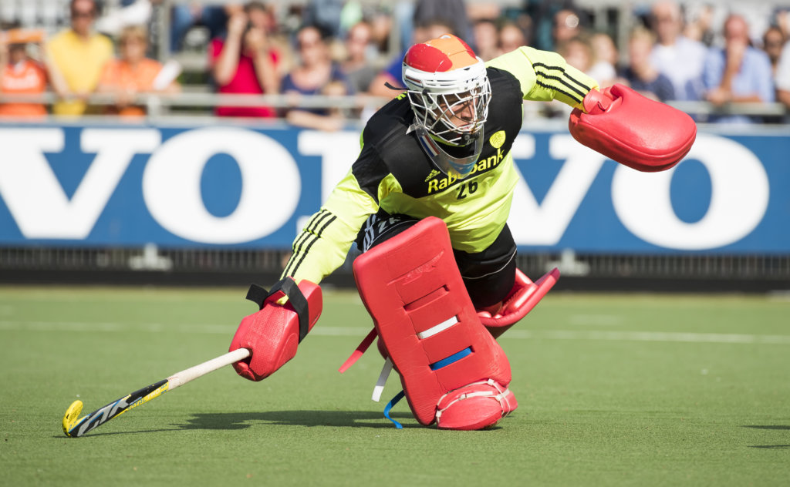
Doelverdediger (Keeper)
Uitrusting bestaat uit:
Helm
Bodyprotector met een shirt eroverheen
Toque
Handschoenen
Stick
Keepersbroek
Legguards
Wat mag de doelverdediger op welke plek
Binnen de cirkel met stick en uitrusting
Buiten cirkel alleen met stick
Doelverdediger mag niet buiten 23-meter gebied komen

Slide 7
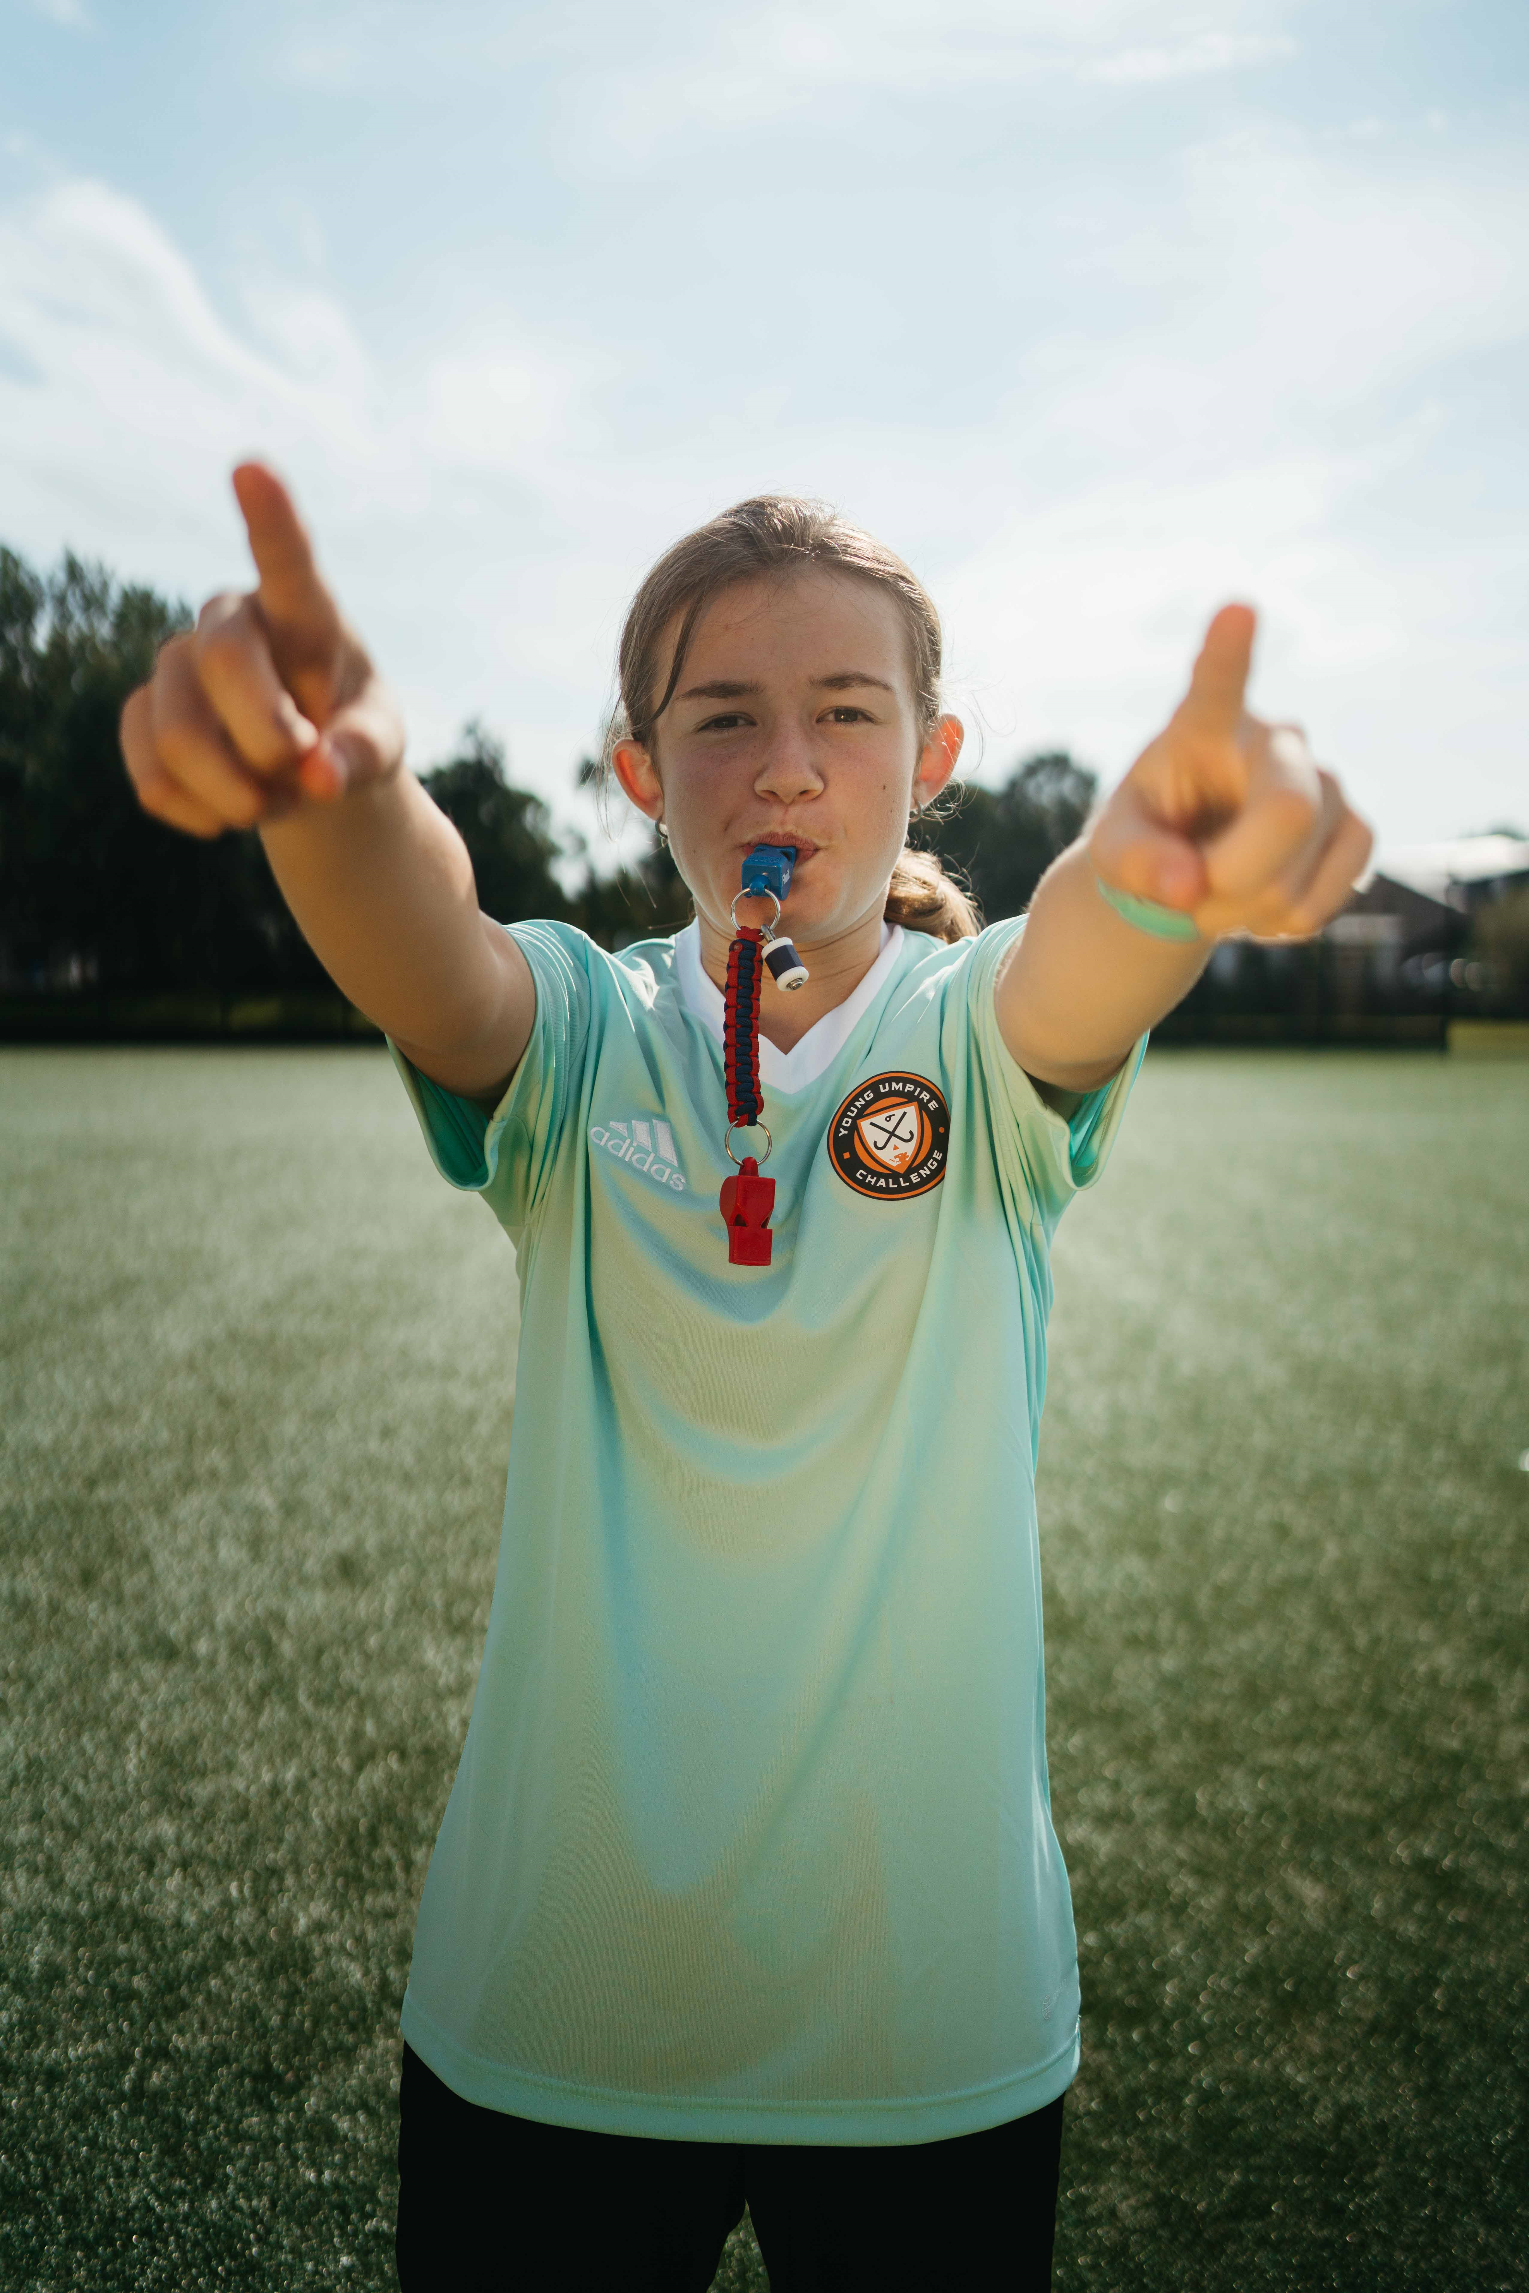
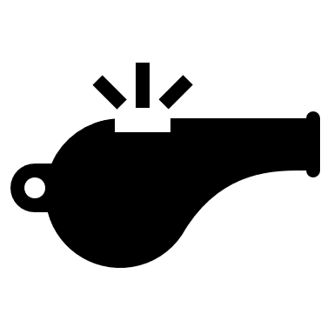
Wanneer moet je fluiten?
Als er een doelpunt is gescoord
Bij iedere afslag, na een doelpunt of begin van een kwart
Als je de tijd stil zet b.v. voor een strafbal, blessure of een kaart
Als je het spel hervat na een strafbal, blessure of een kaart
Bij het eindigen van een kwart/einde wedstrijd

Slide 8
Wanneer kan je fluiten?
Bij een overtreding zoals:
Shoot
Stick tackles (Hakken)
Gevaarlijk spel
Afhouden
Duwen

Slide 9
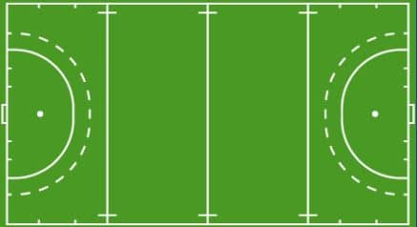
De vrije slag
5 meter afstand houden
Bal nemen (vlakbij) de plaats van de overtreding
Bal hoeft niet stil te liggen maar wel worden gecontroleerd (poging tot stil leggen is voldoende)
Spelers mogen de bal spelen meet een slag, pushen, scoop of self-pass
Bij een aanvallende vrije slag binnen het 23-meter moet de bal eerst 5 meter afleggen of worden aangeraakt door een verdediger voordat de bal de cirkel in mag
Vrije slag 23m gebied uitleg:

Slide 10
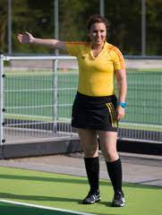
Signalering
Gebruik de juiste signalen ga niks zelf bedenken
Gebruik één arm voor het aangeven van een vrije slag:
  Links voor de verdediging
  Rechts voor de aanval
    Tip: je wijst in de richting van het doel waarin het team dat de vrije slag krijgt wil scoren
Als er onduidelijkheid is:
  Geef je de overtreding aan
  Geef je de plek van de vrije slag aan

Slide 11
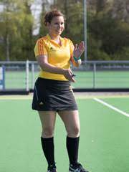
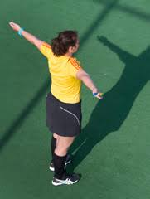
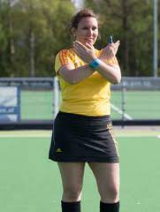
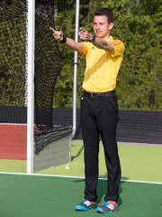
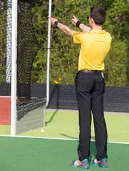
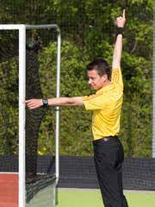
Wat betekent het signaal?

Slide 12
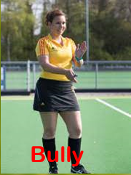
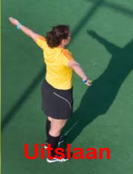
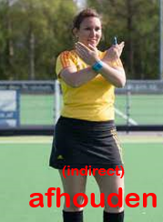
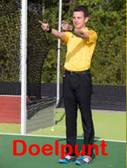

Slide 13
Strafcorner
Vrije slag
Strafbal

Slide 14
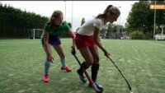
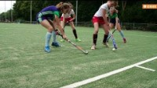
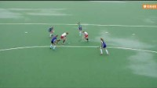
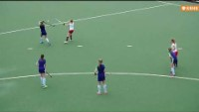
Spelsituaties
Afhouden met het lichaam
Afhouden met de voeten
Indirect afhouden (Shadow)
Scoop

Slide 15
Lange corner of….
Welke beslissing neem je?
De bal gaat niet opzettelijk via de verdediger of keeper over de achterlijn
Lange corner
De verdediger of keeper slaat de bal opzettelijk over de achterlijn
Strafcorner
De bal gaat via een aanvaller over de achterlijn
Uitslaan

Slide 16
Welke straf geef je?
Een overtreding op het middenveld is een:
  Vrije slag
Een overtreding in de cirkel van een verdediger is een:
  Strafcorner
Een overtreding in de cirkel van een aanvaller is een:
  vrije slag voor de verdediging
Een opzettelijke overtreding (duw, tackle of hak) door verdediger in het 23m gebied is een:
  Strafcorner
Een opzettelijke overtreding op een speler in balbezit in de cirkel of een overtreding waardoor een doelpunt wordt voorkomen is een:
  Strafbal (bijvoorbeeld als de lijnstopper de bal op z’n voet krijgt bij een SC)

Slide 17
Wanneer geef je een strafcorner?
Onopzettelijke overtreding in cirkel
Opzettelijke overtreding in het 23-meter gebied
Bal opzettelijk over de achterlijn spelen
Bal zit vast in de uitrusting van de keeper

Slide 18
Wanneer geef je een strafbal?
Opzettelijke overtreding in cirkel op een aanvaller in balbezit (of die direct in balbezit kan komen)
  Het voorkomen van een doelpoging door zowel keeper als veldspeler
Het voorkomen van een doelpunt met het lichaam (incl. de voet)
  Dit geldt alleen als de bal anders in het doel zou zijn gegaan en er dus geen keeper of andere verdediger meer achter staat (als de keeper er wel achter staat en deze zou het doelpunt nog kunnen voorkomen en geef je dus een strafcorner)

Slide 19
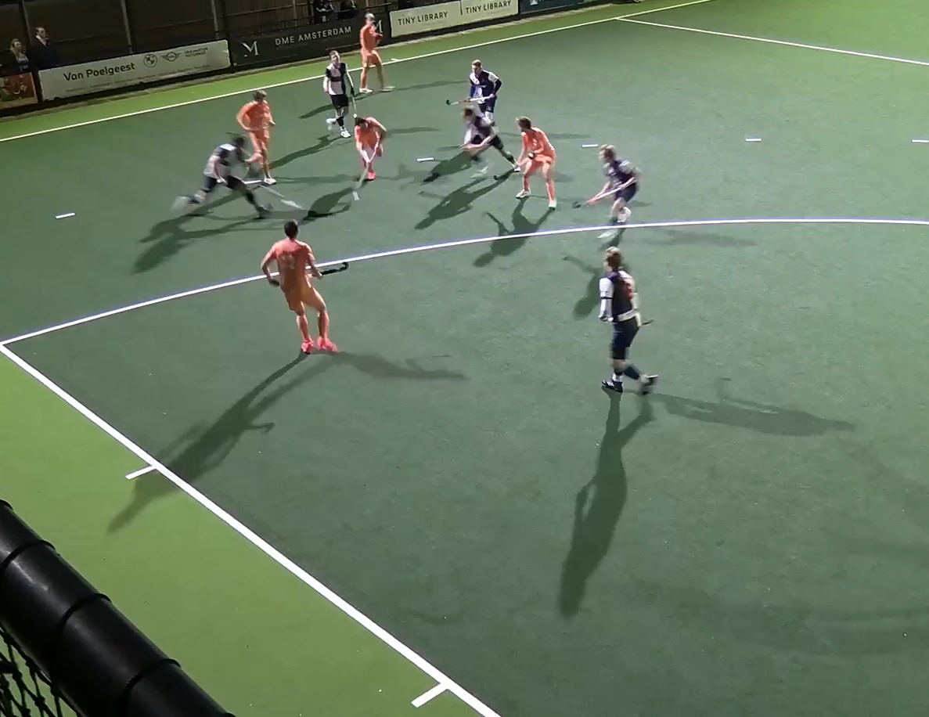
Wat is de juiste beslissing?
Strafcorner
→ Onopzettelijke overtreding in de cirkel

Slide 20
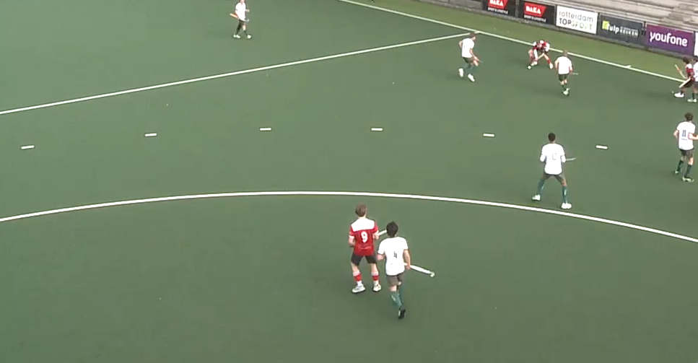
Wat is de juiste beslissing?
Strafbal
→ Opzettelijke overtreding op een speler in balbezit in de cirkel
Notes:
In het geval dat het geluid niet goed loopt, het gaat hier om de tweede tackle.

Slide 21
Hoge bal
Regel 9.10
Spelers mogen niet binnen 5 meter komen van een tegenstander die een neerkomende bal probeert aan te nemen, totdat de bal door die tegenstander is ontvangen en onder controle gebracht en zich op de grond bevindt.
De bal mag binnen 5 meter, maar buiten speelafstand, onderschept worden mits dit veilig gebeurt.
De in eerste instantie ontvangende speler heeft recht op de bal. Als niet duidelijk is welke speler de eerste ontvanger is, geldt dat een speler van het team dat de bal omhoog heeft gespeeld de tegenstander de gelegenheid moet geven om de bal aan te nemen.

Slide 22
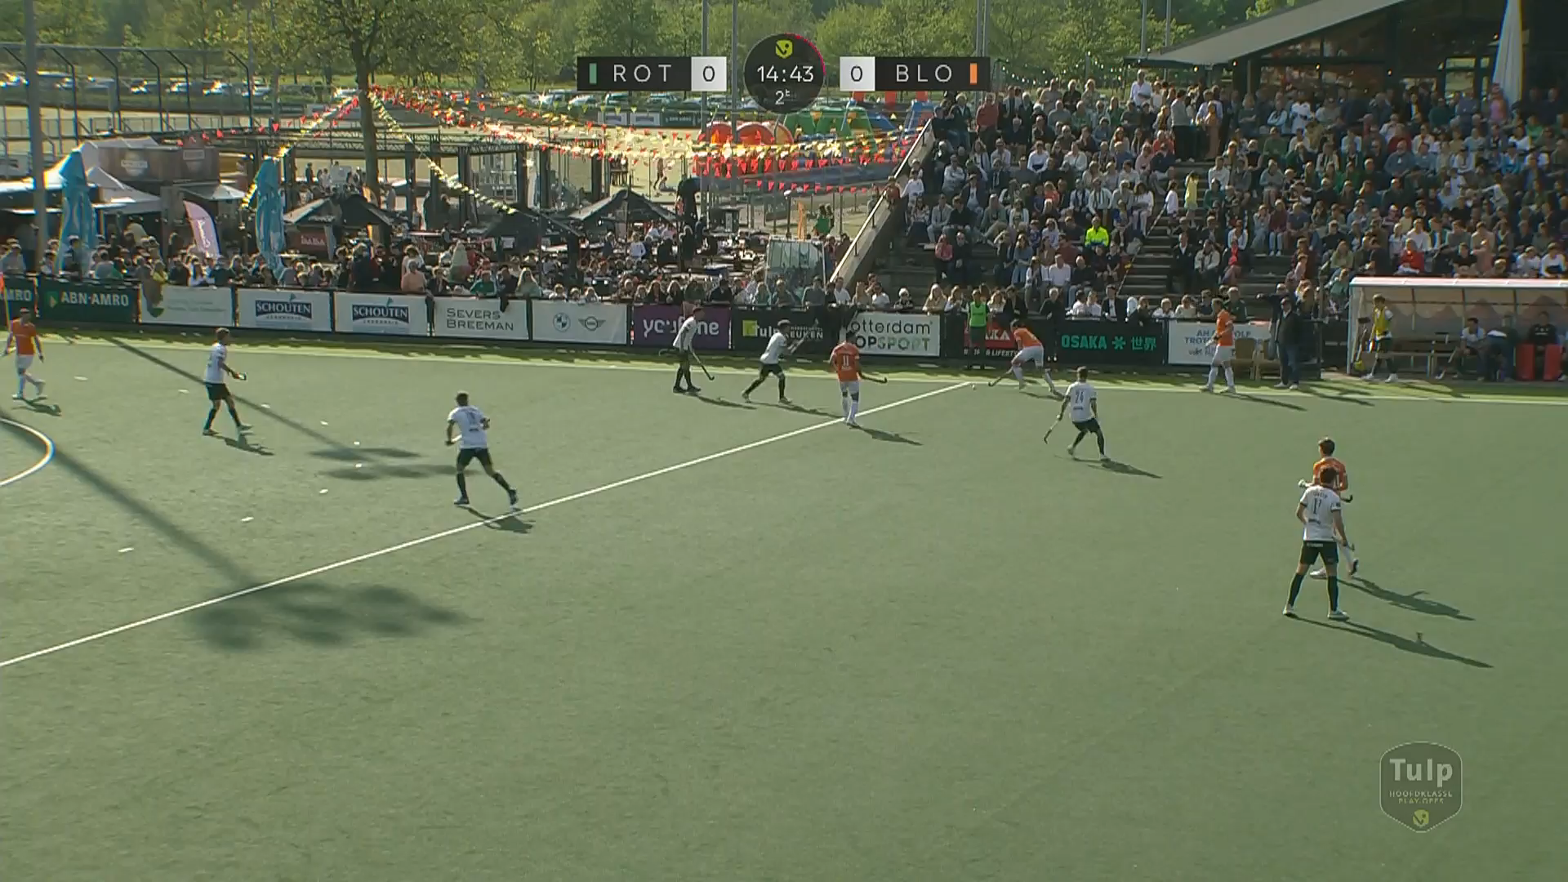
Wat is de juiste beslissing?
Doorspelen
→ De verdediger wacht netjes op (5 meter) afstand totdat de bal is aangenomen en onder controle is

Slide 23
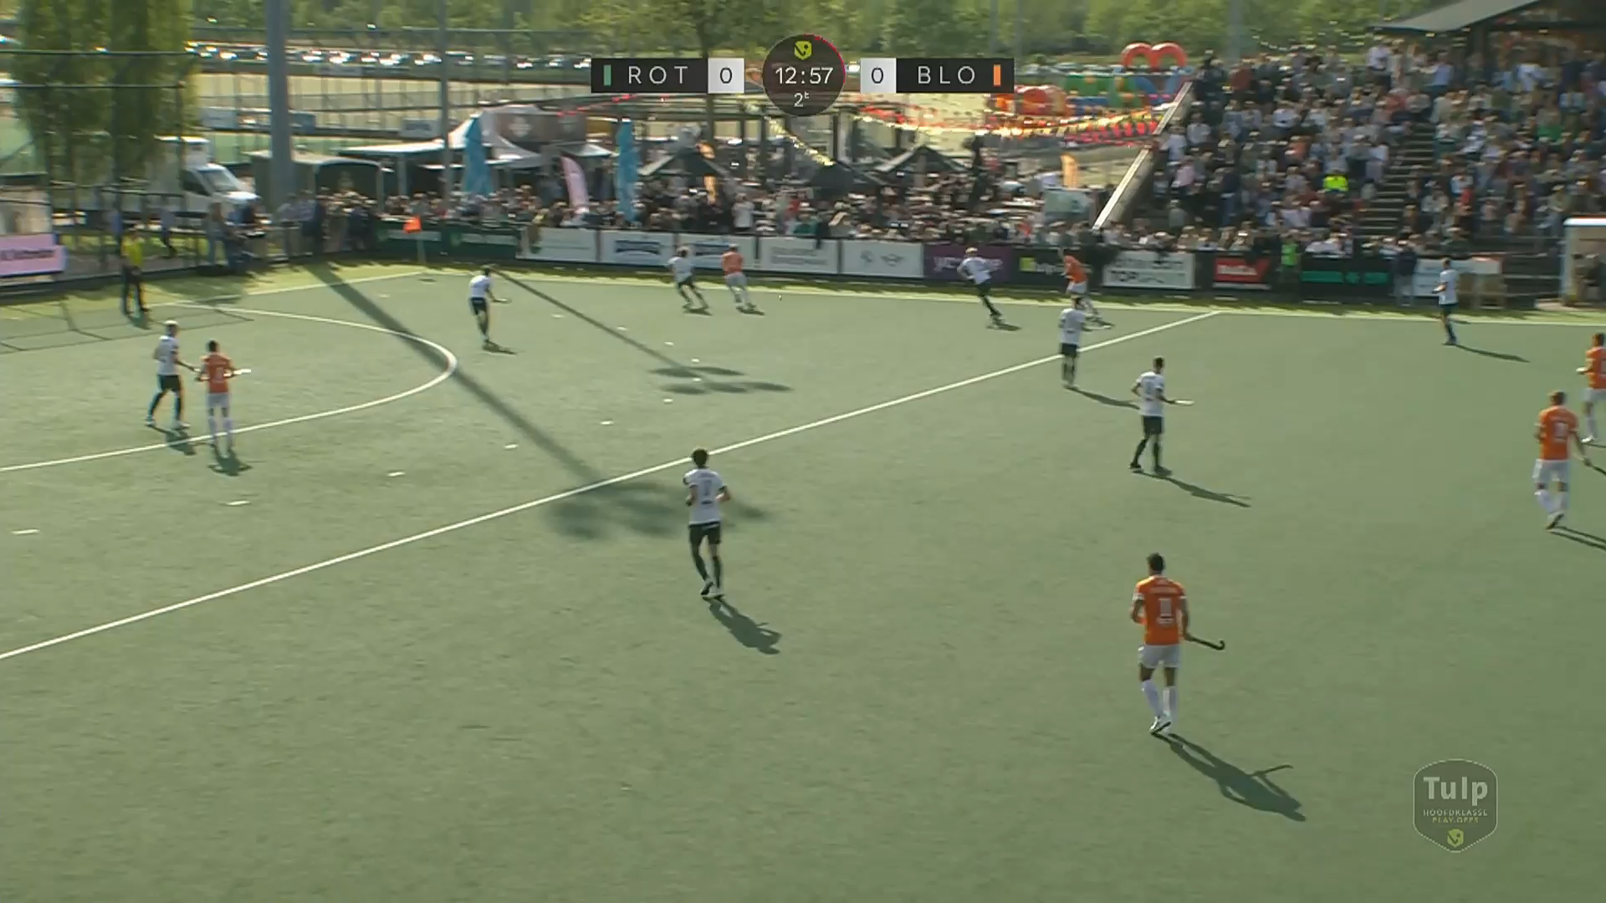
Wat is de juiste beslissing?
Vrije slag verdediger (Bloemendaal - oranje)
→ De aanvaller en de verdediger gaan samen naar de bal en proberen hem te spelen. Er is geen duidelijke eerste ontvanger.

Slide 24
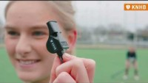
Spelregels (video)

Slide 25
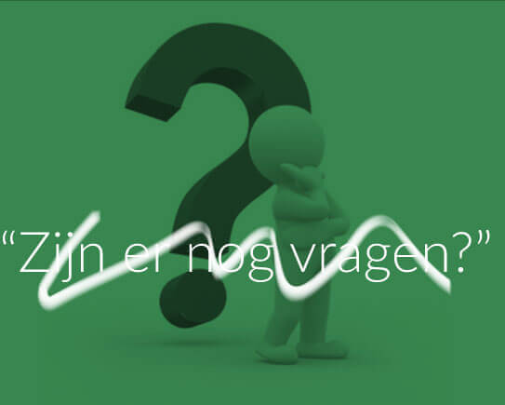

Slide 26
Veel plezier met het fluiten van wedstrijden!

